Slide 1
Python
Python 3.7.X

Slide 2
운영체제 중에서 리눅스나 macOS에서는 pip로 패키지를 설치하는데 큰 문제가 없다
하지만 Windows에서는 pip로 패키지를 설치하더라도 중간에 에러가 나는 경우가 많다

Slide 3

아나콘다 설치하기
사이트 접속
https://www.anaconda.com/
클릭

Slide 4
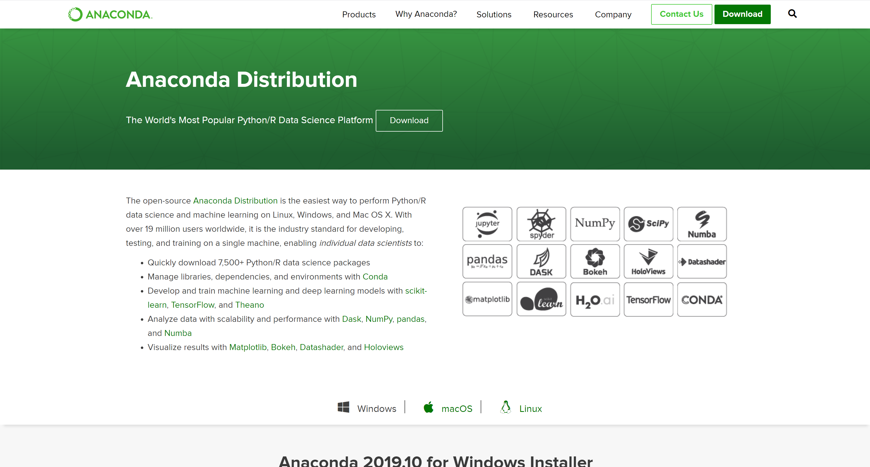
아나콘다 설치하기
밑으로 스크롤

Slide 5
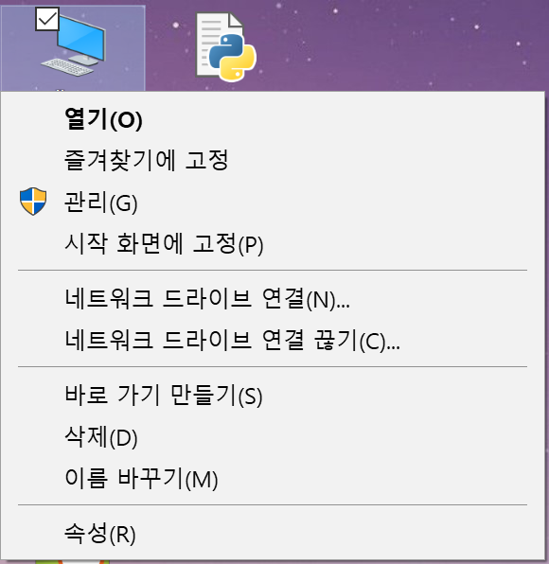
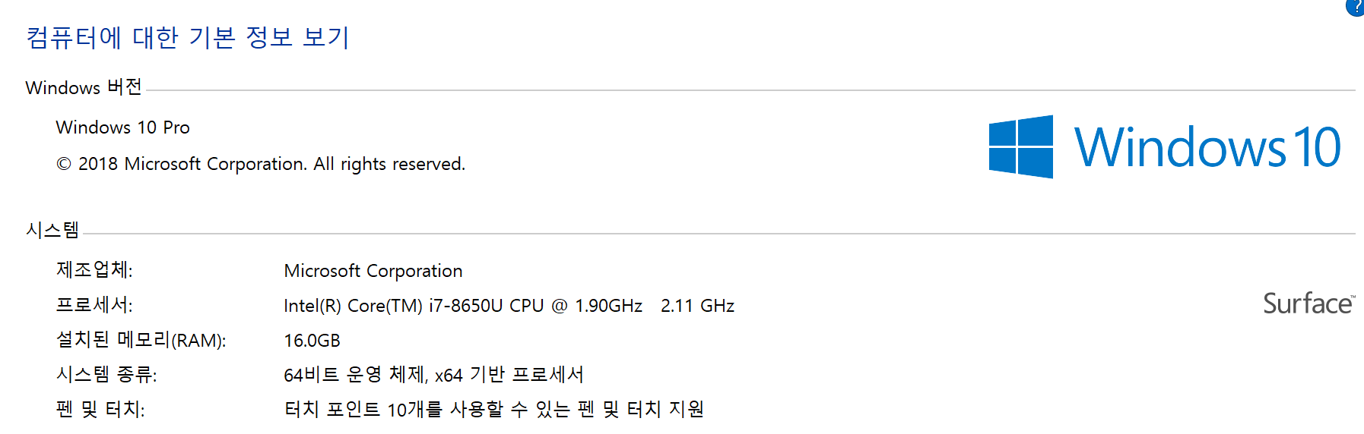
컴퓨터 bit 확인하기
확인 (64bit)
클릭

Slide 6
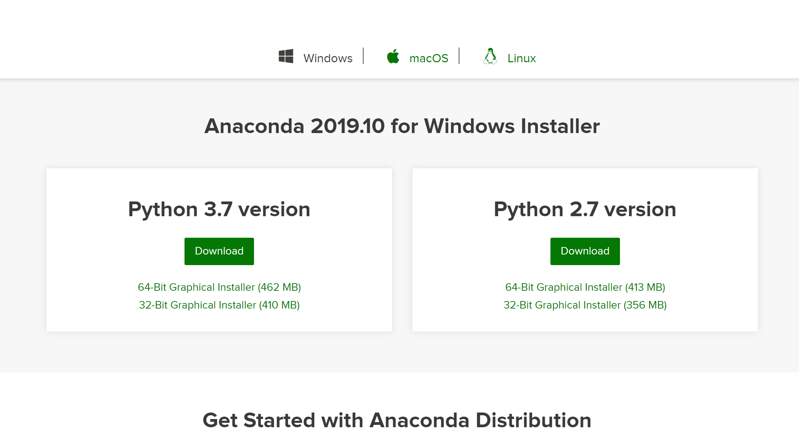
아나콘다 설치하기
① 클릭
② 클릭
(자기 컴퓨터 사양에 맞는 것을 설치)

Slide 7
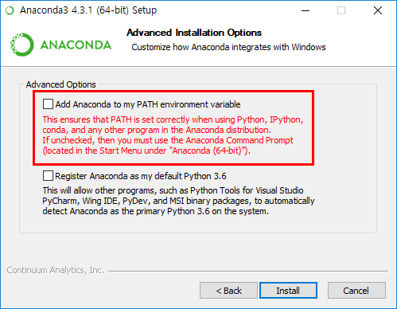
아나콘다 설치하기
다운로드를 받으면서 해당 체크만 하지말고 Install을 해라

Slide 8
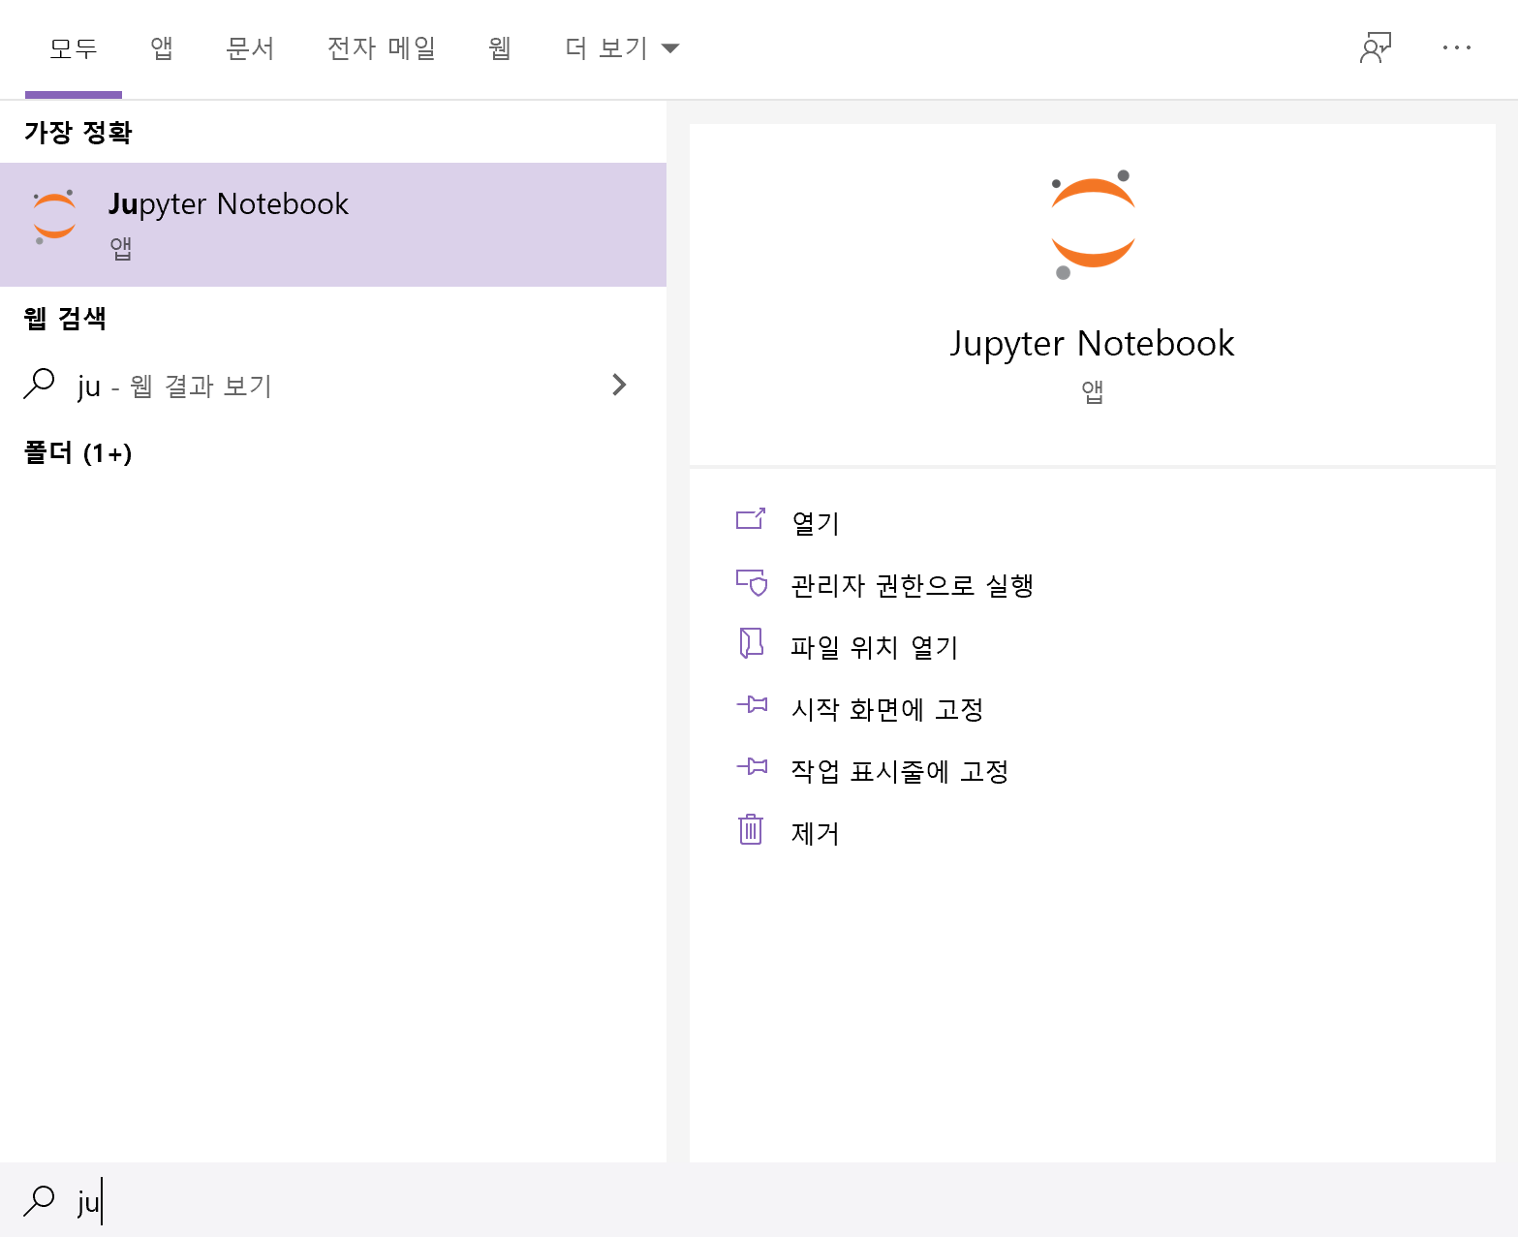
주피터노트북
시작 키를 눌러서 jupyter Notebook을 검색
클릭

Slide 9
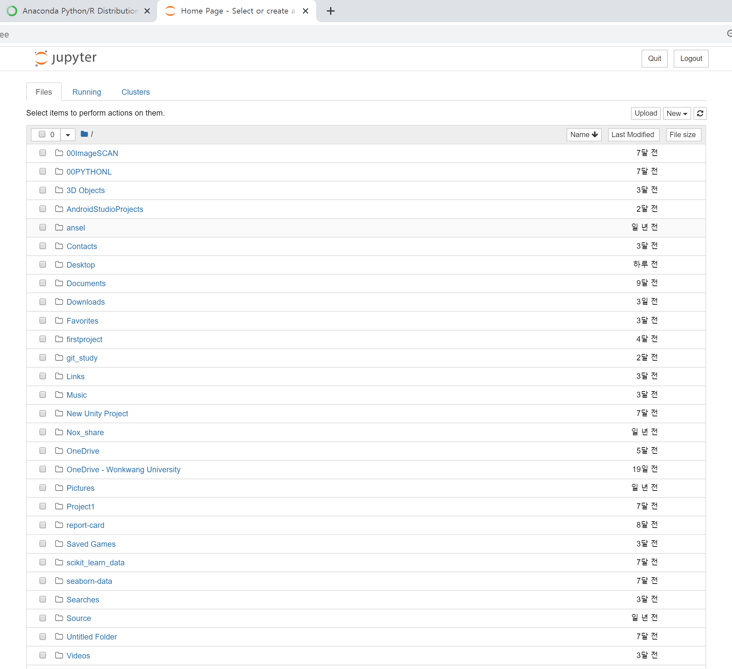
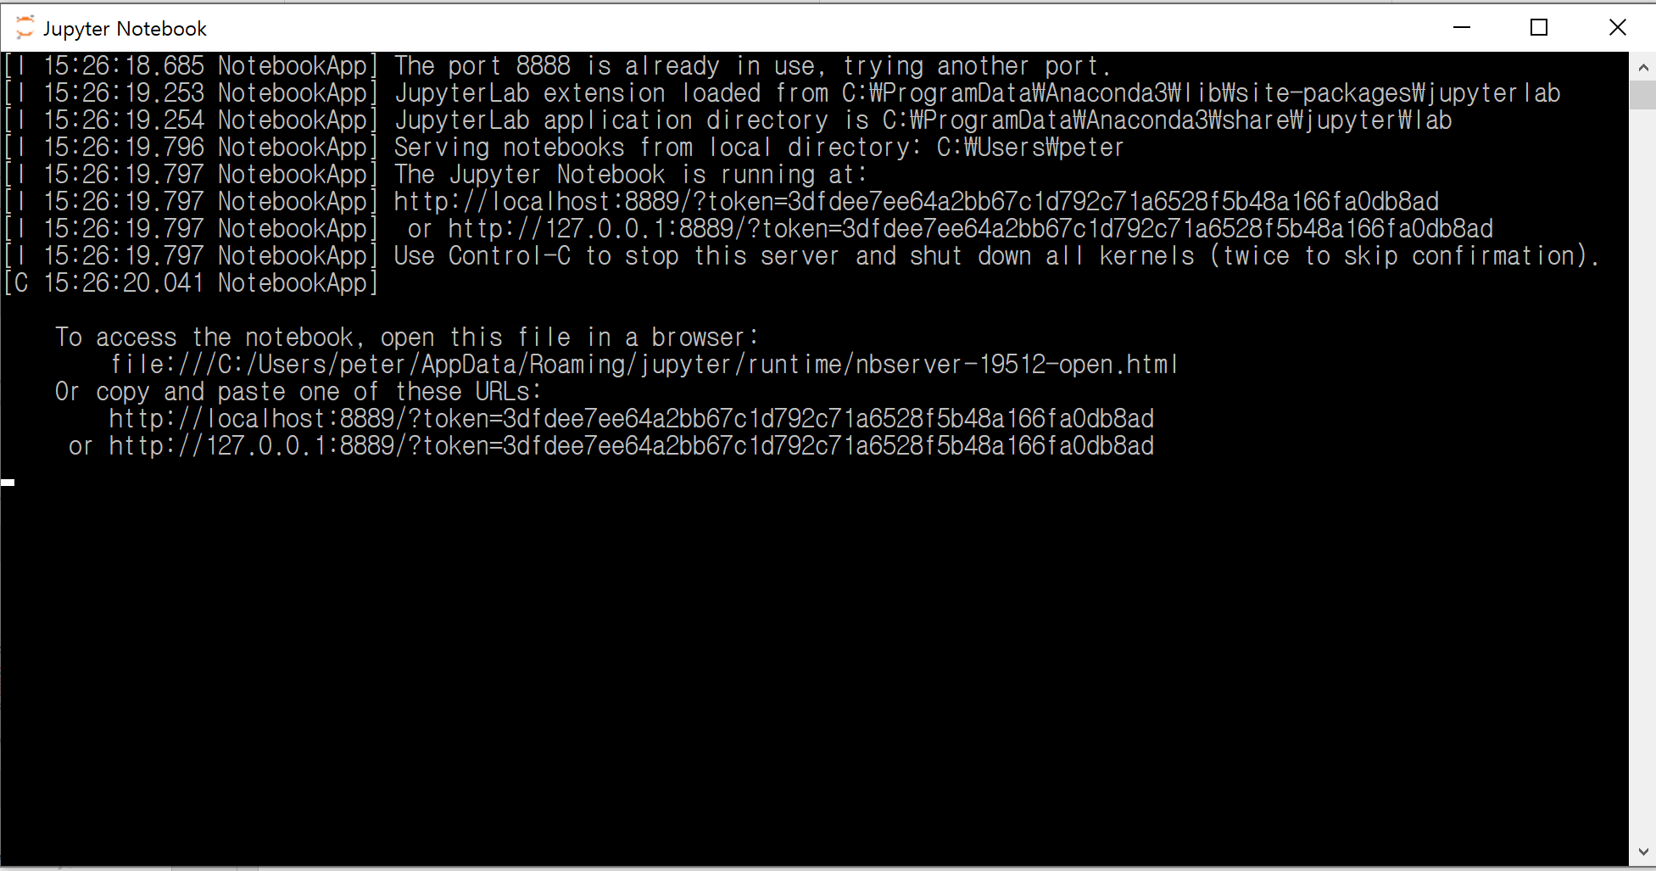
주피터노트북
이러한 창이 뜨면서 인터넷 창이 생성된다
안뜨면 해당 주소를 복사해서 인터넷 url에 검색

Slide 10
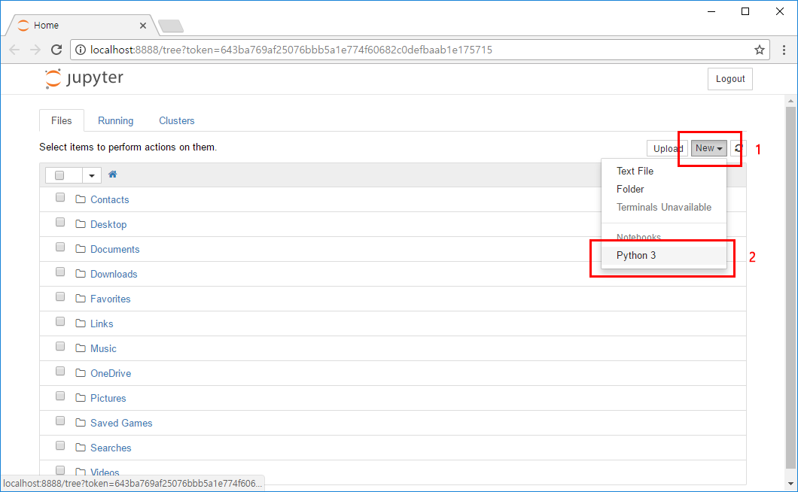
주피터노트북

Slide 11
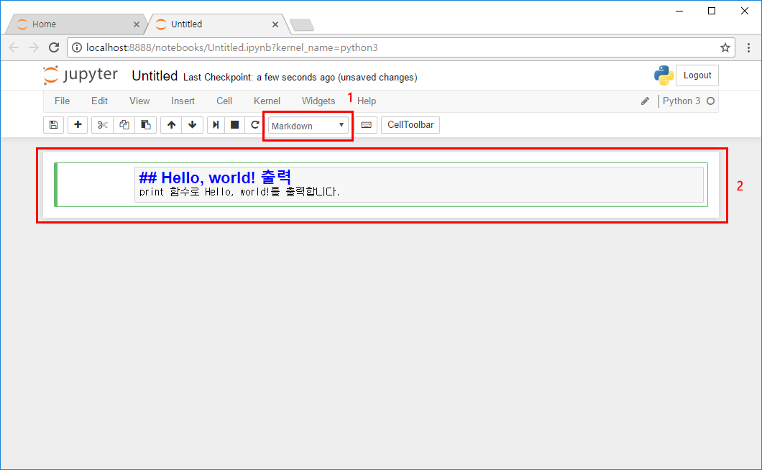
주피터노트북
메뉴의 드롭다운 목록에서 Markdown을 선택
#은 제목이라는 뜻이며 #이 하나씩 늘어날 수록 하위 제목이 된다

